Slide 1
La ciencia de datos y el aprendizaje de máquina
Proyecto Integrador 1
Juan David Martínez
jdmartinev@eafit.edu.co
Paola Vallejo
pvallej3@eafit.edu.co

Slide 2
Contenido
Datos e información
Ciencia de datos
Perfil del científico de datos
Aprendizaje de máquina
Cómputo en nube

Slide 3
Datos / Información
Los datos se pueden encontrar “fácilmente” en todos lados
Evolución del precio de las acciones de una empresa en bolsa
Estadísticas de resultados deportivos
Históricos de consumo de ciertos productos
Precios de mercado de bienes y/o servicios
...
La información, sin embargo, hay que saber cómo y dónde buscarla
Normalmente subyace escondida detrás los datos
Obtenerla, requiere del procesamiento y del análisis de los datos
Soft information, Hard information

Slide 4
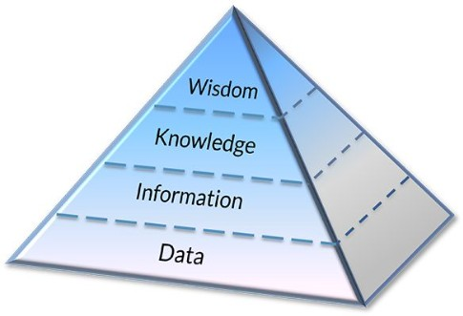
DIKW - Data, Information,
Knowledge and Wisdom I
Data: Tener las cifras en crudo de un determinado fenómeno
Information: Poder extraer de esas cifras relaciones, dependencias, influencias, causas y posibles consecuencias
Knowledge: Saber cómo hacer frente a la información obtenida
Wisdom: Tener el poder para hacerlo

Slide 5
DIKW - Data, Information,
Knowledge and Wisdom II
Ejemplo de DIKW - Calentamiento global
Data: Las cifras históricas de la temperatura en el mundo en los últimos cien años
Information: Descubrir que la temperatura global va en aumento
Knowledge: Saber qué estrategias deben seguirse para reducir la producción de gases de efecto invernadero
Wisdom: Tener la capacidad y el poder para implementar acuerdos como el de Kyoto (1997) o el de París (COP21 - 2015)

Slide 6
DIKW - Data, Information,
Knowledge and Wisdom II
El caso (o mito) de la cerveza y los pañales
En una cadena de almacenes (Wal-Mart o Costco) analizaron los datos de compras de sus clientes
Data: Los registros de los artículos que habían comprado, junto con datos relativos a la hora, el género del comprador y la edad
Information: Se descubrió una alta correlación entre: compradores hombres, compras entre 5pm y 7pm, pañales y Cervezas
Knowledge: Saber que los padres, después de salir del trabajo, suelen comprar pañales y también cervezas.
Wisdom: Implementar nuevas estrategias de publicidad y mercadeo.

Slide 7
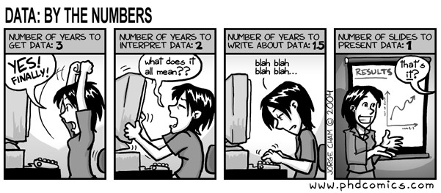
Ciencia de datos - Data Science I
Básicamente...¹
¹http://phdcomics.com/comics.php

Slide 8
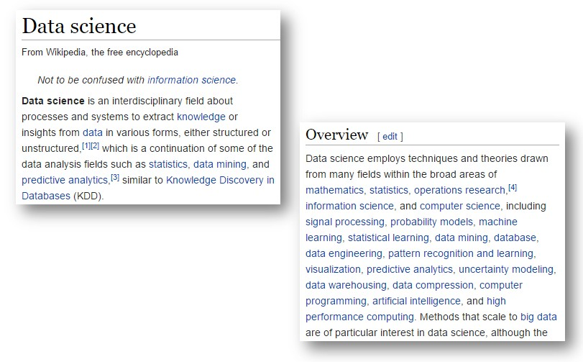
Ciencia de datos - Data Science II
¿La Ciencia de los Datos es “eso” que hacen google y facebook?
Antes de profundizar en ¿qué es la Ciencia de los Datos?, entendamos primero un poco los conceptos que la acompañan

Slide 9
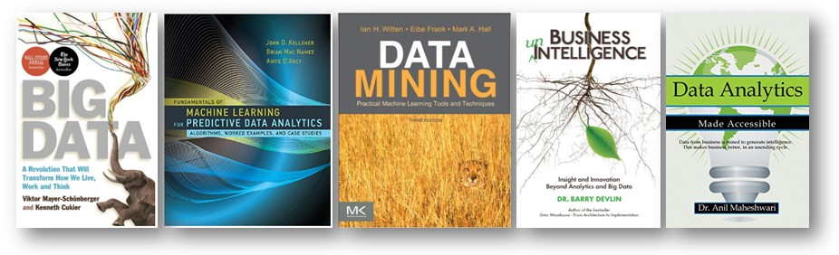
Alrededor de la ciencia de datos...
La Ciencia de los Datos está relacionada con áreas tan diversas (y a la vez tan afines) como son:
Big data
Machine learning
Data mining
Business intelligence
Data analytics
...

Slide 10
Big data I
¿Qué es big data? y ¿qué relación tiene con la Ciencia de los Datos?
¿La Ciencia de los Datos es la ciencia del big data?
¿Por qué cuando se habla de big data se habla de varias disciplinas (finanzas, mercados, astronomía, tecnología) y cuando se habla de la ciencia de datos se habla sólo del campo de desarrollo de software?

Slide 11
Big data II
big data busca recoger y gestionar grandes cantidades de datos para
alimentar, principalmente, aplicaciones web ⇒ (debido a tamaños de
almacenamiento y poder de cómputo)
La Ciencia de los Datos busca crear modelos que capturen los patrones ocultos (subyacentes) en sistemas complejos
Si bien lo dos tienen el potencial de generar valor añadido a partir de los datos, la diferencia se podría resumir en: Collecting Does Not Mean Discovering ²
²http:
//www.kdnuggets.com/2015/07/data-science-big-data-different-beasts.html

Slide 12
Big data III
Big data vs. Small data
Si bien no hay cómo cuantificarlo a ciencia cierta, los más conservadores hablan de big data ⇒ petabytes o exabytes
Procesar cantidades de información a estas escalas es costoso y requiere de un esfuerzo considerable
Hoy en día se habla de Small data³ ⇒ cantidades de información
que maximizan la relación costo-beneficio
En comparación, representan pequeñas fracciones de lo que podría representar big data
³https:
//www.bbvaopenmind.com/en/small-data-vs-big-data-back-to-the-basics

Slide 13
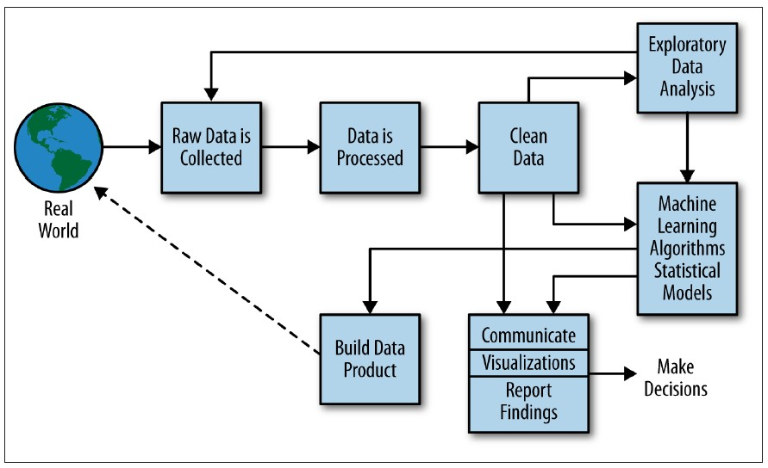
Esquema general aplicaciones en Ciencia de los datos

Slide 14
En Ingeniería
Algunos investigadores concuerdan en que de haber aplicado la Ciencia de los Datos al monitoreo del estado y del desgaste de sensores y actuadores se habrían podido evitar desastres como los de Deepwater Horizon, Exxon Valdez o Fukushima⁴
⁴http://www.mastersindatascience.org/industry/energy/

Slide 15
En la Inteligencia de Negocios
La inteligencia de negocios (Business Intelligence) se ha abierto campo como la disciplina encargada de involucrar el análisis cuantitativo de datos en la toma de decisiones.
Ejemplos:
Tarjetas de fidelización de clientes (por medio de éstas se obtienen datos de edad, género, ubicación geográfica, entre otros)
Segmentación de mercados regionales (hacer más inversiones en publicidad dependiendo de los artículos más vendidos por regiones)
Mejorar la logística y los canales de distribución de bienes y servicios

Slide 16

En sistemas de recomendación (Association Rules)
Desarrollo de sistemas de recomendación personalizada. Generación de perfiles de usuario (caso Netflix)⁵
⁵Maheshwari A., Data analytics made accesible, 2014

Slide 17
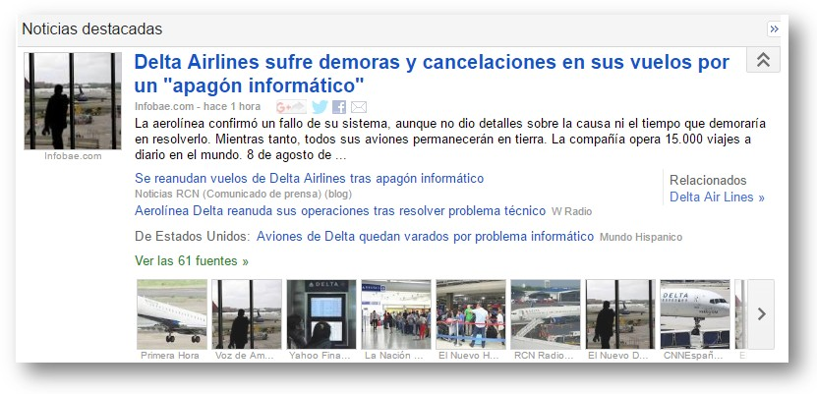
En minería de datos - (data mining )
Portales de noticias como https://news.google.com/

Slide 18
El boom de la ciencia de datos
En los últimos años ha habido un boom relacionado con el big data y la Ciencia de los Datos
Las fuentes de datos se han multiplicado y diversificado (Internet, dispositivos móviles, sensores, transacciones comerciales, etc.)
Se han reducido los costos en la obtención de los datos
Estamos experimentando un cambio de paradigma en la forma como se analizan los datos y se extrae información de ellos
La Ciencia de los Datos es un área aún por explorar y con grandísimas capacidades de expansión y desarrollo

Slide 19
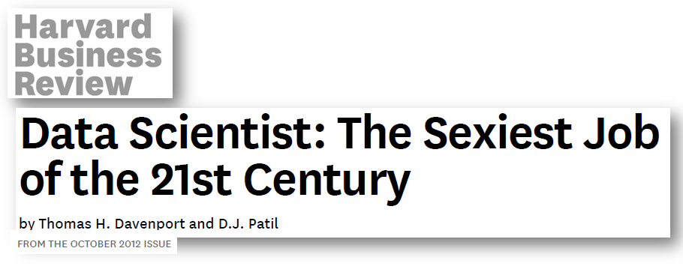
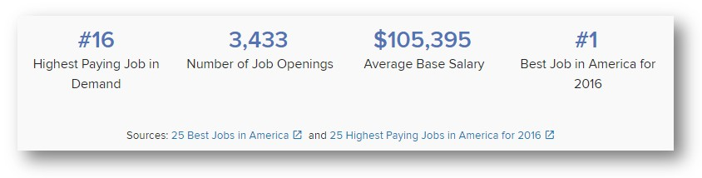
El boom de la ciencia de datos
De acuerdo al Harvard Business Review⁶
De acuerdo a la School of Information de la Universidad de Berkeley⁷
⁶https://hbr.org/2012/10/data-scientist-the-sexiest-job-of-the-21st-century ⁷https://datascience.berkeley.edu/about/what-is-data-science/

Slide 20
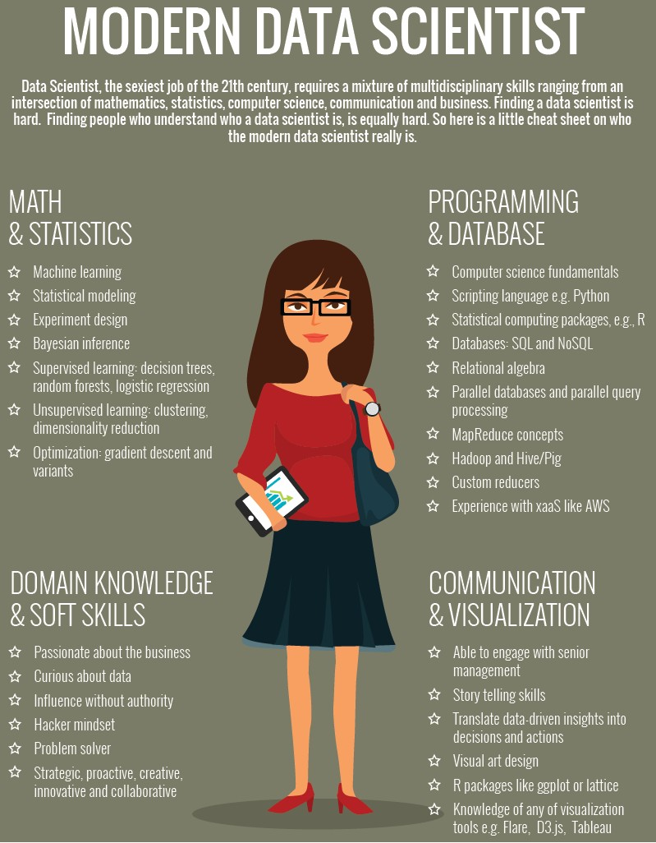
Perfil de la científica de datos

Slide 21
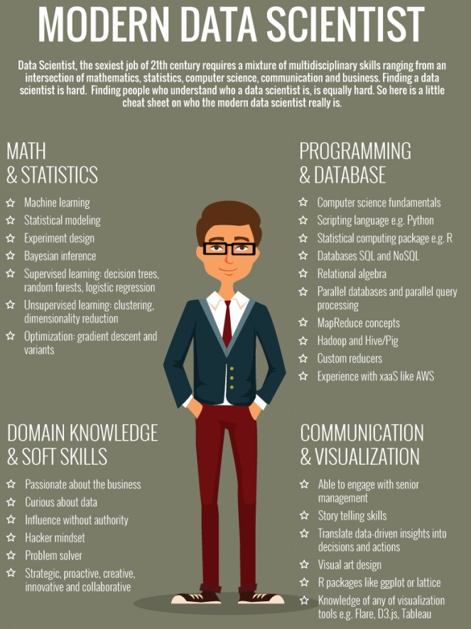
Perfil del científico de datos

Slide 22
En resumen...
Científico de datos: "Persona que sabe más de estadística que cualquier programador y que a la vez sabe más de programación que cualquier estadístico". Necesitamos:
Álgebra lineal
Teoría de probabilidades Optimización
Programación (Matlab, R, Python, Cloud computing)
En conclusión necesitamos del aprendizaje estadístico (aprendizaje de máquina)

Slide 23
Aprendizaje de máquina
En una frase: aprendizaje de máquina es el conjunto de los algoritmos y las técnicas que se usan para diseñar sistemas que aprendan a partir de los datos.
Los fundamentos del aprendizaje de máquina se basan en las
matemáticas y la estadística.
De forma general, no tienen en cuenta el conocimiento del dominio y el pre-procesamiento de los datos.
El aprendizaje de máquina es el eje central de la ciencia de datos y la inteligencia artificial - (IA).
Primeros avances serios en IA:
https://www.youtube.com/watch?v=FwFduRA_{L}6Qabc hannel = YannLeCun.

Slide 24
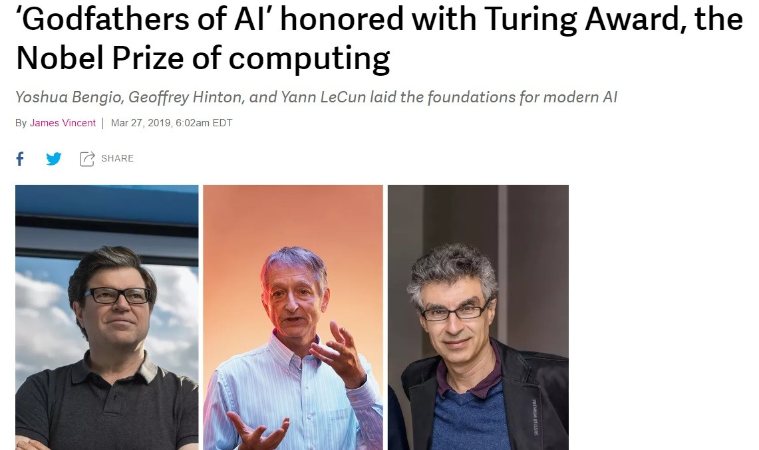
El renacer de la inteligencia artificial (Premio Turing 2019)
En 2006, Geoffrey Hinton et al. publicaron un artículo ⁸ que mostraba como un algoritmo de aprendizaje profundo podía reconocer digitos a mano con una precisión > 98%, llamándolo Deep Learning.
⁸ver http://www.cs.toronto.edu/~hinton/

Slide 25
El renacer de la inteligencia artificial (Aprendizaje de máquina)
Entrenar un modelo de deep learning era considerado imposible en los 90s.
Hinton y los demás investigadores en redes neuronales empezaron a destronar a los algoritmos clásicos de aprendizaje de máquina.
La clave: mucho poder de cómputo y muchos datos.
En la actualidad: aprendizaje de máquina como corazón de muchos productos de tecnología de punta (búsqueda web, teléfonos inteligentes, reconcomiento de habla, autos que se conducen solos, etc...)

Slide 26
Qué es aprendizaje de máquina? El renacer de la inteligencia artificial (Aprendizaje de máquina)
Básicamente...programar computadores para aprender desde datos!
Después de entender la importancia de la ciencia de los datos y su conexión con el aprendizaje de máquina, se busca entonces:
Entender los modelos básicos de aprendizaje de máquina.
Avanzar hasta los modelos más avanzados (Deep learning).
Fortalecer las competencias en estadística y programación.
Utilizar herramientas libres y reconocidas en Python (Pandas, SciKitlearn, TensorFlow, Keras, PyTorch).

Slide 27
Aprendizaje de máquina: Conceptos básicos
Pasos principales en un proyecto de aprendizaje de máquina.
Funciones de costo y optimización.
Preparación y preproceso de los datos.
Sintonización de hyperparámetros usando validación cruzada.
Sobreajuste (overfitting) y subajuste (underfitting)
Algoritmos tradicionales en aprendizaje de máquina: i) regresión polinomial, ii) regresión logística, iii) k-nn, iv) SVM, v) árboles de decisión, vi) métodos de ensamble.
Fundamentos en redes neuronales y deep learning (para más información ver curso tópicos avanzados en aprendizaje de máquina).

Slide 28
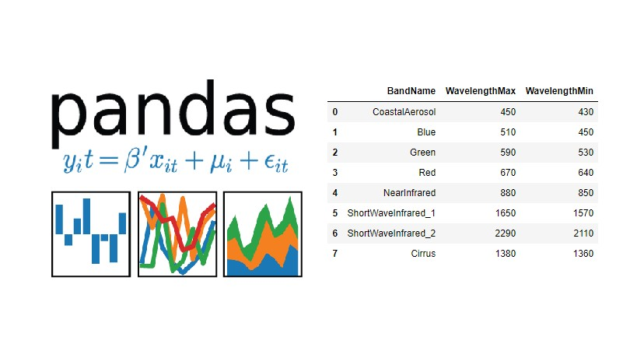
Nuestras librerías amigas Python - Pandas

Slide 29

Nuestras librerías amigPythonas - Scikit-learn

Slide 30
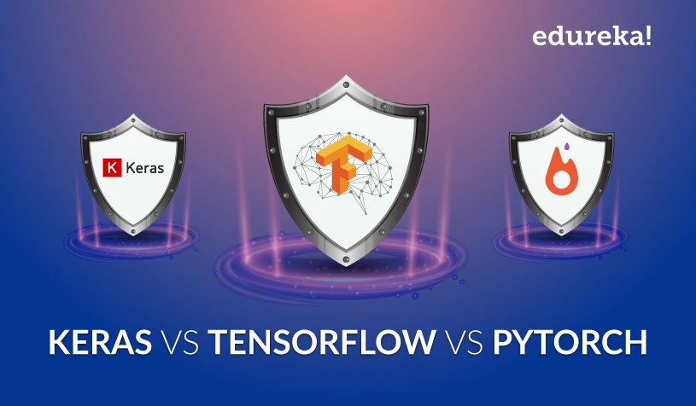
Nuestras librerías amigas Python –
TensorFlow, Keras, PyTorch

Slide 31
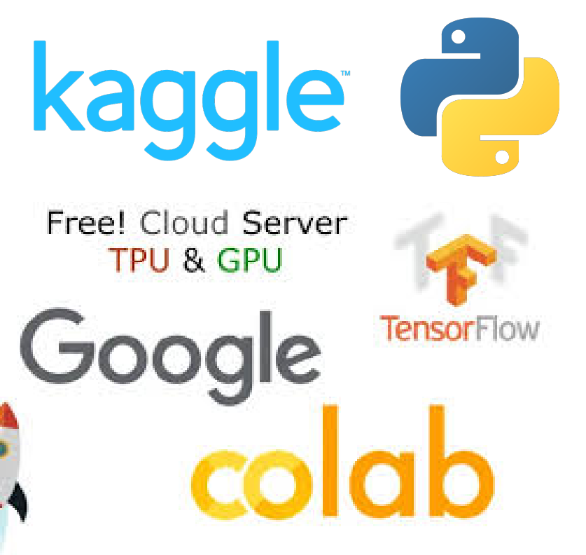
Cómputo de alto desempeño Gratis!
No quemes más tu PC!
Material disponible en línea (https://d2l.ai/) Ejemplo ilustrativo - Curso Analítica de Datos UNAL (https://github.com/amalvarezme/AnaliticaDatos)

Slide 32
GRACIAS

